Slide 1
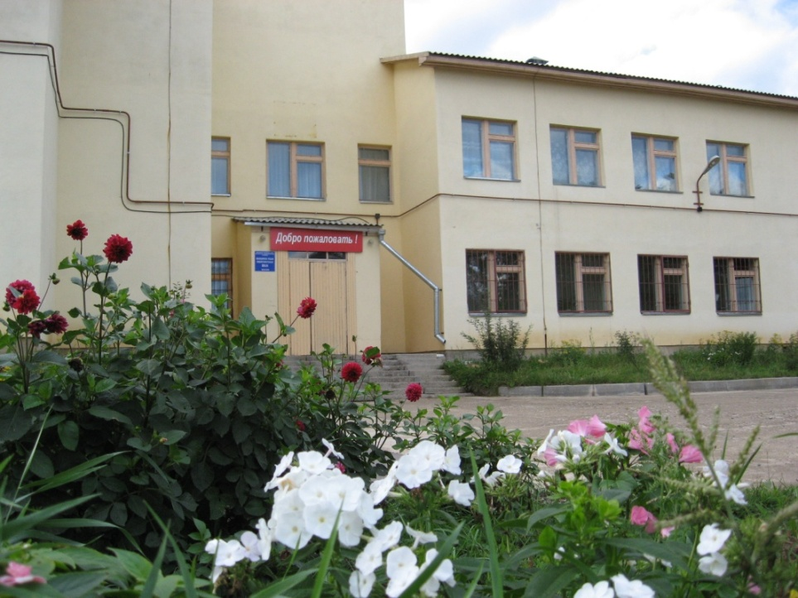

Муниципальное общеобразовательное учреждение «Неклюдовская средняя общеобразовательная школа
имени Героя Советского Союза Василия Александровича Русакова»
2018г

Slide 2

Работает в режиме учебного заведения с 1851 года (церковно-приходская школа).
Зарегистрирована Постановлением Главы администрации Кимрского района № 192 от 16.12.1998 года, в реестре государственных предприятий Российской Федерации внесено под № 6927005666 .
Юридический адрес: 171515, Тверская область, Кимрский район, Неклюдовское с/п, д. Ново-Ивановское, 17а

Slide 3
Сведения о переименованиях
Неклюдовская восьмилетняя школа переименована в МОУ Неклюдовская основная школа (Постановление Администрации Кимрского района Тверской области №192 от 16.12.1998 года).
МОУ Неклюдовская основная школа переименована в МОУ Неклюдовская средняя школа (Постановление Администрации Кимрского района Тверской области № 160 от 01.09.2003 года).
МОУ Неклюдовская средняя школа переименована в МОУ Неклюдовская средняя общеобразовательная школа (Постановление Администрации Кимрского района Тверской области №179 от 05.08.2005 года).
МОУ Неклюдовская средняя общеобразовательная школа переименована в Муниципальное общеобразовательное учреждение «Неклюдовская средняя общеобразовательная школа имени Героя Советского Союза Василия Александровича Русакова» (Постановление Главы Кимрского района Тверской области № 12-ГР от 25.04.2011 года).

Slide 4
Сведения о реорганизациях
01.09.2008 года реорганизовано МОУ Неклюдовская средняя общеобразовательная школа и МОУ Паскинская основная общеобразовательная школа путём присоединения второго к (МОУ Паскинская основная общеобразовательная школа) к первому (МОУ Неклюдовской средней общеобразовательной школы) (Постановление Администрации Кимрского района Тверской области № 144-5 от 20.05.2008)
01.09.2008 года реорганизовано МОУ Неклюдовская средняя общеобразовательная школа и МОУ Печетовская начальная общеобразовательная школа путём присоединения второго к (МОУ Печетовская начальная общеобразовательная школа) к первому (МОУ Неклюдовской средней общеобразовательной школы) (Постановление Администрации Кимрского района Тверской области № 144-3 от 20.05.2008)
19.04.2012 Реоганизация МДОУ детский сад №12 путём присоединения к Муниципальное общеобразовательное учреждение «Неклюдовская средняя общеобразовательная школа имени Героя Советского Союза Василия Александровича Русакова»

Slide 5
Сведения об открытии дошкольной группы по новому адресу
14.03.2016 открыть дошкольную группу пребывания детей от 2 месяцев до 7 лет на бюджетной основе по адресу: Тверская область Кимрский район, д.Устиново, ул. Лесная, д.10. (Приказ по Районному отделу образования администрации Кимрского района №14/2 от 14.03.2016.

Slide 6
В 2003 году запущено новое здание школы на 108 мест, где стояло прежнее ( сгорело в 1991 году), школа стала средней, в 2005 году обрела статус базовой школы.
В 2008 году построен новый пришкольный интернат на 25 мест, с залом для проведения воспитательных мероприятий и учебными классами.
В апреле 2010 года школе присвоено имя Героя - земляка Советского Союза Василия Александровича Русакова.

Slide 7
На сегодняшний день школа представляет собой учебное заведение, где образование ведётся с дошкольного возраста и до 18 лет. В школе в этом учебном году 10 классов – комплектов с 1 по 10 класс, в которых обучается 60 учащихся, две разновозрастные дошкольные группы в деревне Ново-Ивановское – 13 воспитанников и деревне Устиново – 8 воспитанников, 25 детей проживают в пришкольном интернате из отдалённых деревень Печетовского сельского поселения, Неклюдовского сельского поселения, д.Ченцы Кашинского района, из Центрального сельского поселения. Фёдоровского сельского поселения и города Кимры. Работает две группы продлённого дня для детей. Проживающих в интернате и для учащихся начальных классов.
В I ступени обучается 27 ученик, во II ступени – 29ученик, в III ступени – 4учащихся.
Средняя наполняемость – 6 человек.

Slide 8
Социальный паспорт школы
Всего семей – 49
Неполных семей- 17
Детей, находящихся под опекой- 3
Многодетных семей- 7
Детей-инвалидов - 3
На учете в КДН - 3
Малообеспеченные- 48 %, обеспеченные- 50 %. Есть семьи, находящиеся за чертой бедности и бедные- 2 %

Slide 9
Структура управления школой
. Основными формами соуправления являются Совет школы, Педагогический совет, Методический совет, Психолого-педагогическая служба, детская школьная общественная организация «Русич» и ВСПК «Русич».
В работе школы используется также принцип делегирования полномочий: достаточно большими функциями наделены методические объединения учителей.

Slide 10
В школе реализуются образовательные программы
Учреждение реализует следующие виды и уровни образовательных программ:
Общее образование:
- дошкольное образование
- начальное общее образование
- основное общее образование
Дополнительное образование:
- дополнительное образование детей и взрослых
Образовательные программы:
Основная образовательная программа дошкольного образования
Основная образовательная программа основного общего образования (ГОС)
Основная образовательная программа среднего общего образования (ГОС)
Основная образовательная программа начального общего образования (ФГОС)
Основная образовательная программа основного общего образования (ФГОС)
Адаптированная образовательная программа основного общего образования для детей с умственной отсталостью
Адаптированная основная общеобразовательная программа начального общего образования для детей с ОВЗ (ФГОС)

Slide 11
Режим работы
Школа работает в одну смену. С понедельника по пятницу. Занятия начинаются в 9.00 заканчиваются в 15.00. Продолжительность урока 45 минут. С 15.30 до 19.00 т работу факультативы, элективные курсы, кружки, секции.
Ежедневно проводятся зарядка, влажная уборка помещений. С 12.00 работает группа продленного дня для учащихся начальной школы и для детей проживающих в пришкольном интернате.
Группа продленного дня имеет свой режим дня, предусматривающий 2-х разовое горячее питание и 1,5 часовую прогулку на свежем воздухе.
Дошкольные группы находятся на 10-часовом режиме работы с 8.00 до 18.00.
Пришкольный интернат находится на круглосуточном режиме 5 дней в неделю. Организовано пятиразовое горячее питание.

Slide 12
Педагогический коллектив школы
В школе работают 11 учителей-предметников, 4 учителя начальных классов, 1 воспитатель ГПД, 1 воспитатель интерната , 4 воспитателя дошкольной группы.
Имеют Высшую квалификационную категорию 2 педагога,
Первую квалификационную категорию12 педагогов.
Образование: высшее образование 8 педагогов,
среднее профессиональное педагогическое 5 педагогов,
прошли переподготовку учителя, воспитателя 8 педагогов.
Награждены Грамотой Министерства образования и науки РФ – 1 человек
Медалью «Патриот России» - 1 человек
Грамотой Министерства образования и науки Тверской области – 8 человек
Грамотой Законодательного Собрания Тверской области – 5 человек

Slide 13
Сравнительный анализ успеваемости и качества знаний
 | 2014-2015 учебный год | 2015-2016 учебный год | 2016-2017 учебный год
Успеваемость | 97% | 97,05% | 97,1%
Качество обученности | 33,8% | 30,8% | 34,3%

Slide 14
Государственная итоговая аттестация
9 класс
 | 2014-2015 учебный год | 2015-2016 учебный год | 2016-2017 учебный год
Русский язык | 3,3 | 4,2 | 3,5
математика | 3,2 | 4 | 3,6
обществознание |  | 3,6 | 3
биология |  | 3,4 | 3
информатика |  |  | 3

Slide 15
Государственная итоговая аттестация
11 класс
 | 2014-2015 учебный год | 2015-2016 учебный год | 2016-2017 учебный год
Русский язык | 73,3 Выс 82 | 60 | 78
Математика баз | 13 | 4 (13) | 4
Математика проф | 39 Выс 45 |  | 39
обществознание | 79,5 Выс 92 | 58
история | 65,5 Выс 70
биология |  |  | 53
физика |  | 38

Slide 16
Участие в предметных олимпиадах (муниципального уровня)
 | 2014-2015 учебный год | 2015-2016 учебный год | 2016-2017 учебный год
Русский язык | 2 | 2 | 2
математика | 2 | 2 | 2
ОБЖ | 5 | 5 | 5
Физкультура | 3 | 2 | 2
МХК | 2 | 2 | 2
Биология | 5 | 5 | 5
обществознание | 5 | 5 | 4
история | 2 | 3 | 4

Slide 17
Основные направления воспитательной деятельности
Участие в конкурсах и фестивалях.
патриотизм – любовь к России, к своему народу, к своей малой Родине, служение Отечеству; данное направление в школе является преоритетным
социальная солидарность – свобода личная и национальная, доверие к людям, институтам государства и гражданского общества, справедливость, милосердие, честь, достоинство;
гражданственность – служение Отечеству, правовое государство, гражданское общество, закон и правопорядок, поликультурный мир, свобода совести и вероисповедания;
семья – любовь и верность, здоровье, достаток, уважение к родителям, забота о старших и младших, забота о продолжении рода;
труд и творчество – уважение к труду, творчество и созидание, целеустремленность и настойчивость;
наука – ценность знания, стремление к истине, научная картина мира;
традиционные российские религии – представления о вере, духовности, религиозной жизни человека, ценности религиозного мировоззрения, толерантности, формируемые на основе межконфессионального диалога;
искусство и литература – красота, гармония, духовный мир человека, нравственный выбор, смысл жизни, эстетическое развитие, этическое развитие;
природа – эволюция, родная земля, заповедная природа, планета Земля, экологическое сознание;
человечество – мир во всем мире, многообразие культур и народов, прогресс человечества, международное сотрудничество.

Slide 18
Создание условий для реализации образовательного процесса (ремонт за 3 года),приобретения.
Ежегодно проводятся косметические ремонты в школе сумма затрат 35-40 тыс. рублей
На средства выделенные на учебные расходы закупаются только учебники и канцелярские товары.
Школа функционирует с 2003 года – необходима замена мебели.
Проводилась закупка мягкого инвентаря для пришкольного интерната и дошкольной группы Ежегодно частично обновляется посуда и кухонное оборудование в школьной столовой. Обновлено половое покрытие в классах школы, в интернате.

